Slide 1








„Nowe klucze do kompetencji kluczowych”
- metodologia i najważniejsze wyniki badań
Karolina Rzepecka
Instytut Pedagogiki, UG

Slide 2


Czym jest DICE?
Cele badania
Metodologia badania
Główne rezultaty badania
  Kompetencje kluczowe- rozwinięcie
  Oceny nauczycieli
  Szczególne wyniki obserwacji
  Wnioski wypływające z analizy opisów przedstawień dramowych

Slide 3
Czym jest DICE?
międzynarodowy projekt badawczy, prowadzony przy wsparciu finansowym ze środków unijnych
dwuletnie międzykulturowe badanie przeprowadzone w celu zmierzenia wpływu dramy na pięć z ośmiu kompetencji lizbońskich
pierwszy projekt dotyczący dramy w edukacji, który prezentuje rzetelne statysytcznie wyniki badań przeprowadzonych na tak dużej, międzykulturowej populacji

Slide 4
Konsorcjum DICE
Lider konsorcjum:
Węgry: Káva Theatre in Education Company (Káva Kulturális Mûhely)
Członkowie konsorcjum:
Holandia: Foundation Leesmij
Polska: University of Gdansk (Uniwersytet Gdanski)
Rumunia: Sigma Art Foundation (Fundatia Culturala Pentru Tineret Sigma Art)
Słowenia: Taka Tuka Club (Durštvo Taka Tuka)
Wielka Brytania: Big Brum Theatre in Education Co. Ltd.
Partnerzy:
Czechy: Charles University, Prague
Norwegia: Bergen University College (Hogskolen i Bergen)
Palestyna: Theatre Day Productions
Portugalia: Technical University of Lisbon (Universidade Técnica de Lisboa)
Serbia: Center for Drama in Education and Art CEDEUM (Centar za dramu u edukaciji i umetnosti)
Szwecja: Culture Centre for Children and Youth in Umea (Kulturcentrum för barn och unga)

Slide 5
Cele
Publikacja i rozpowszechnienie dokumentu strategicznego opartego na badaniach naukowych
Stworzenie Podręcznika Udokumentowanych Praktyk. Pakiet materiałów i narzędzi dydaktycznych stosowania dramy w edukacji do kompetencji kluczowych
Międzynarodowy transfer wiedzy i doświadczeń nauczycieli, ekspertów. Porównanie statusu TiE i dramy w różnych krajach
Organizacja konferencji na poziomie krajowym oraz międzynarodowym, w celu rozpowszechniania wyników badań.

Slide 6
Kompetencje lizbońskie
Zdolność porozumiewania się w języku ojczystym,
Kompetencje interpersonalne, społeczne i obywatelskie
Umiejętność uczenia się
Zmysł przedsiębiorczości
Świadomość kulturowa

Slide 7
Dodatkowa kompetencja
Ponadto, uważamy, że istnieje kompetencja dotychczas niewymieniona wśród Kompetencji Lizbońskich, a jest nią uniwersalna umiejętność bycia człowiekiem. Nazwaliśmy tę kompetencję
„Wszystko to i jeszcze więcej" i włączyliśmy ją do dyskusji na temat wyników badań.
Powyższa szóstka przedstawia życiowe umiejętności i kompetencje niezbędne dla rozwoju osobistego młodych ludzi, ich przyszłego zatrudnienia i aktywnego obywatelstwa europejskiego.
Notes:
Ponadto, uważamy, że istnieje kompetencja dotychczas niewymieniona wśród Kompetencji Lizbońskich, a jest nią uniwersalna umiejętność bycia człowiekiem. Nazwaliśmy tę kompetencję „Wszystko to i jeszcze więcej" i włączyliśmy ją do dyskusji na temat wyników badań.
Powyższa szóstka przedstawia życiowe umiejętności i kompetencje niezbędne dla rozwoju
osobistego młodych ludzi, ich przyszłego zatrudnienia i aktywnego obywatelstwa
europejskiego.

Slide 8
Główne zmienne występujące w badaniu:
Kultura
dwanaście krajów, niektóre bardzo zróżnicowane etnicznie
Typy edukacyjnych oddziaływań dramowych
jednorazowe zajęcia dramy,
regularne zajęcia dramy, min. 10 spotkań w ciągu 4 miesięcy np. grupa młodzieży przygotowująca przedstawienie,
Czas
4 miesiące- grupy z regularnymi zajęciami dramy,
brak zajęć dramy (grupy kontrolne).
1 miesiąc- grupy z jednorazową dramą.

Slide 9
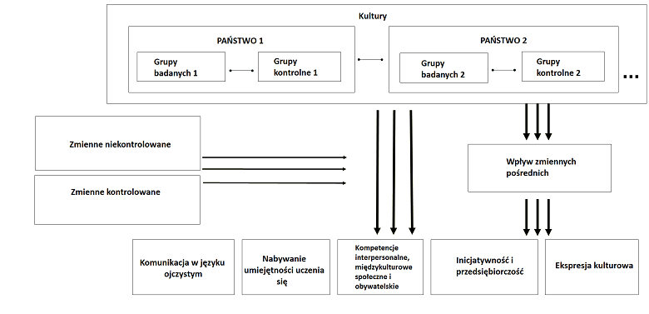
Struktura projektu

Slide 10
Metody i narzędzia badawcze
Ilościowe
Kwestionariusz dla młodzieży
Ustrukturyzowana obserwacja
Jakościowe
ustrukturyzowane opisy programów dramowych
Dopełniające badania w poszczególnych krajach
Kwestionariusz dla nauczycieli/ek
Ekspercka pre-klasyfikacja programów dramy
Wywiady i sprawozdania o sytuacji dramy

Slide 11
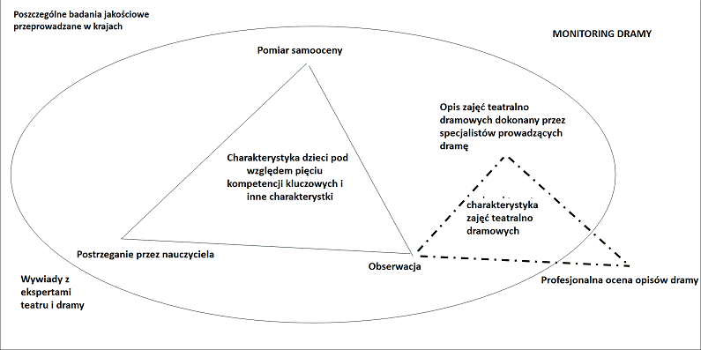
Rodzaje danych i relacje między nimi

Slide 12
Próba całkowita 4475 uczniów – niemal równej liczby chłopców i dziewcząt
(próba polska- 370 osób)
Grupa badawcza Minimum n=160; Spośród min. 8 grup/klas
Jednorazowe zajęcia dramy Minimum n=80; Spośród min. 4 grup/klas | Regularne zajęcia dramy Minimum n=80; Spośród min. 4 grup/klas
Grupa kontrolna Minimum n=160; Spośród min. 8 grup/klas
Odpowiadające jednorazowym zajęciom dramy Minimum n=80; Spośród min. 4 grup/klas | Odpowiadające regularnym zajęciom dramy Minimum n=80; Spośród min. 4 grup/klas
Grupy badawcza i kontrolna wybierane z tych samych szkół lub z podobnych środowisk.

Slide 13
Główne rezultaty badania:
W porównaniu z rówieśnikami, którzy nie uczestniczą w żadnych
zajęciach teatru edukacyjnego i dramy, osoby z doświadczeniem
dramy:
są wyżej oceniane przez nauczycieli pod każdym względem,
są bardziej pewne swoich umiejętności czytania i rozumienia zadań,
mają większe poczucie pewności siebie w sytuacjach porozumiewania się z innymi,
częściej odczuwają, że są twórczy,
bardziej lubią chodzić do szkoły,
bardziej lubią zajęcia szkolne,
są lepsze w rozwiązywaniu problemów,
lepiej radzą sobie ze stresem,

Slide 14
9. są znacznie bardziej tolerancyjne wobec mniejszości i obcokrajowców,
10. są bardziej aktywnymi obywatelami,
11. wykazują większe zainteresowanie głosowaniem na każdym szczeblu,
12. wykazują większe zainteresowanie uczestnictwem w sprawach publicznych,
13. są bardziej empatyczne: mają szacunek dla innych,
14. są bardziej skłonne zmienić swój punkt widzenia,
15. są bardziej innowacyjne i przedsiębiorcze,
16. są bardziej oddane kreowaniu swojej przyszłości i mają więcej planów,
17. są znacznie bardziej skłonne uczestniczyć w różnych rodzajach sztuki i kultury, nie tylko brać udział w przedstawieniach, ale także pisać, tworzyć muzykę, filmy, rękodzieła oraz uczestniczyć w różnego rodzaju działalności artystycznej i kulturalnej

Slide 15
18. spędzają więcej czasu w szkole, więcej czytają, wykonują prace domowe, grają, rozmawiają i spędzają więcej czasu z członkami rodziny oraz opiekując się młodszymi braćmi i siostrami. Dla kontrastu, mniej czasu spędzają oglądając telewizję lub grając w gry komputerowe,
19. robią więcej dla swoich rodzin, chętniej podejmują pracę w niepełnym wymiarze godzin i spędzają więcej czasu w twórczy sposób – samodzielnie lub w grupie; częściej chodzą do teatru, na wystawy, do muzeum i do kina, częściej też uprawiają turystykę pieszą i rowerową,
20. częściej są centralnym osobowościami w klasie,
21. mają większe poczucie humoru,
22. czują się lepiej w domu.
Notes:
1. są wyżej oceniane przez nauczycieli pod każdym względem,
2. są bardziej pewne swoich umiejętności czytania i rozumienia zadań,
3. mają większe poczucie pewności siebie w sytuacjach porozumiewania się
z innymi,
4. częściej odczuwają, że są twórczy,
5. bardziej lubią chodzić do szkoły,
6. bardziej lubią zajęcia szkolne,
7. są lepsze w rozwiązywaniu problemów,
8. lepiej radzą sobie ze stresem,
9. są znacznie bardziej tolerancyjne wobec mniejszości i obcokrajowców,
10. są bardziej aktywnymi obywatelami,
11. wykazują większe zainteresowanie głosowaniem na każdym szczeblu,
12. wykazują większe zainteresowanie uczestnictwem w sprawach publicznych,
13. są bardziej empatyczne: mają szacunek dla innych,
14. są bardziej skłonne zmienić swój punkt widzenia,
15. są bardziej innowacyjne i przedsiębiorcze,
16. są bardziej oddane kreowaniu swojej przyszłości i mają więcej planów,
17. są znacznie bardziej skłonne uczestniczyć w różnych rodzajach sztuki i kultury,
nie tylko brać udział w przedstawieniach, ale także pisać, tworzyć muzykę, filmy,
rękodzieła oraz uczestniczyć w różnego rodzaju działalności artystycznej
i kulturalnej,
18. spędzają więcej czasu w szkole, więcej czytają, wykonują prace domowe, grają,
rozmawiają i spędzają więcej czasu z członkami rodziny oraz opiekując się młodszymi
braćmi i siostrami. Dla kontrastu, mniej czasu spędzają oglądając telewizję
lub grając w gry komputerowe,
9
19. robią więcej dla swoich rodzin, chętniej podejmują pracę w niepełnym wymiarze
godzin i spędzają więcej czasu w twórczy sposób – samodzielnie lub w grupie;
częściej chodzą do teatru, na wystawy, do muzeum i do kina, częściej też uprawiają
turystykę pieszą i rowerową,
20. częściej są centralnym osobowościami w klasie,
21. mają większe poczucie humoru,
22. czują się lepiej w domu.

Slide 16
Co to są Kompetencje Kluczowe?
„Kompetencje Kluczowe w postaci wiedzy, umiejętności i postaw
odpowiednich dla każdej sytuacji mają fundamentalne znaczenie
dla każdej osoby w społeczeństwie opartym na wiedzy. Mają one
korzystny wpływ na rynek pracy, spójność społeczną
i aktywne obywatelstwo poprzez oferowanie elastyczności,
zdolności adaptacyjnych, satysfakcji i motywacji. Ponieważ
zalecane jest, aby nabył je każdy, w niniejszym zaleceniu
proponujemy państwom członkowskim dokument strategiczny dla
zapewnienia, że kompetencje są w pełni zintegrowane pod
względem strategicznym i infrastrukturalnym, w szczególności w
kontekście kształcenia ustawicznego„*
* Zalecenie Parlamentu Europejskiego i Rady z dnia 18 grudnia 2006 r. w sprawie kompetencji kluczowych w zakresie kształcenia ustawicznego [Dziennik Urzędowy L 394 z 30.12.2006].

Slide 17
Porozumiewanie się w języku ojczystym
to zdolność wyrażania i interpretowania myśli, uczuć i
faktów w mowie i piśmie (słuchanie, mówienie, czytanie
i pisanie) oraz językowej interakcji w odpowiedniej
formie, w pełnym zakresie kontekstów społecznych i
kulturowych – podczas edukacji i szkoleń, w pracy, w
domu i w czasie wolnym, w zależności od
specyficznych potrzeb i okoliczności danej sytuacji.

Slide 18
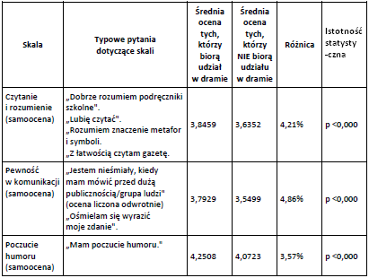
Uczniowie, którzy regularnie uczestniczą w teatrze edukacyjnym i dramie w porównaniu z tymi, którzy nie uczestniczą w takich zajęciach
uczniowie, którzy
praktykują teatr i
dramę, zazwyczaj
mają większe
poczucie pewności w
zakresie czytania,
rozumienia zadań i
komunikacji oraz mają
większe poczucie
humoru.

Slide 19
Umiejętność uczenia się
to umiejętność konsekwentnego i wytrwałego zdobywania wiedzy.
Poszczególne jednostki powinny być w stanie organizować własny proces uczenia się, włączając efektywne zarządzanie czasem i informacjami, zarówno indywidualnie, jak i w grupach. Kompetencja ta obejmuje świadomość własnego procesu uczenia się i potrzeb, identyfikowanie dostępnych możliwości oraz zdolność pokonywania przeszkód dla osiągnięcia powodzenia w uczeniu się.
Termin ten oznacza nabywanie, przetwarzanie i przyswajanie nowej wiedzy i umiejętności, a także poszukiwanie i korzystanie ze wskazówek. Umiejętność uczenia się angażuje uczniów do wykorzystania nabytych doświadczeń w uczeniu się i doświadczeń życiowych w celu wykorzystywania i stosowania wiedzy i umiejętności w różnych sytuacjach – w domu, w pracy, podczas nauki i szkoleń.
Motywacja i pewność siebie są niezbędne dla zdobycia umiejętności przez jednostkę.

Slide 20
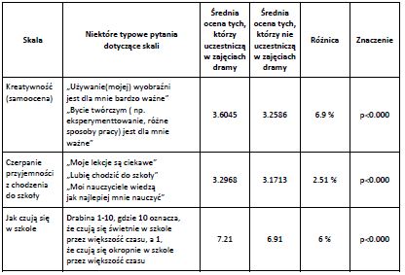
uczniowie, którzy
regularnie uczestniczą w
zajęciach teatru
edukacyjnego i dramy
częściej czują, że są
twórczy i bardziej lubią
chodzić do szkoły niż ich
rówieśnicy oraz czerpią
większą przyjemność z
zadań szkolnych
Istotność statysty
-czna

Slide 21
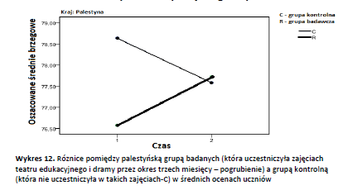
Wzrost średniej ocen
W kilku przypadkach zajęcia
dramy mogą mieć nawet
wpływ na przeciętną średnią
ocen uczniów (włączając
wszystkie oceny, nie tylko
z nauk humanistycznych).
Taki przypadek zauważyć
można w regularnych grupach
z Palestyny, gdzie stopnie są
wyliczane w procentach.

Slide 22
Kompetencje interpersonalne, międzykulturowe i społeczne oraz kompetencje obywatelskie
obejmują pełen zakres zachowań przygotowujących jednostki do
skutecznego i konstruktywnego udziału w życiu społecznym i
zawodowym, szczególnie w coraz bardziej zróżnicowanych
społeczeństwach, a także, w razie potrzeby, do rozwiązywania
konfliktów.
Kompetencje obywatelskie przygotowują osoby do pełnego uczestnictwa w życiu obywatelskim, opartym na znajomości
społecznych i politycznych pojęć i struktur oraz poświęceniu się
aktywnemu i demokratycznemu uczestnictwu w życiu społecznym.

Slide 23
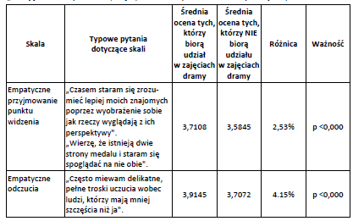
Istotność

Slide 24
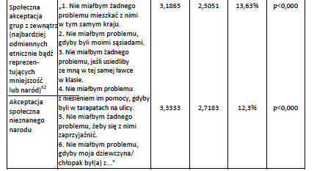

Slide 25
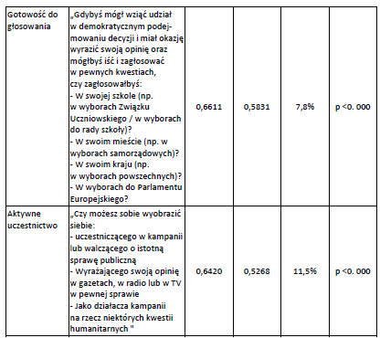

Slide 26
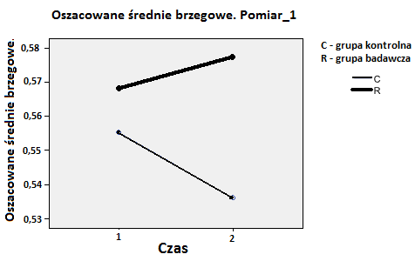
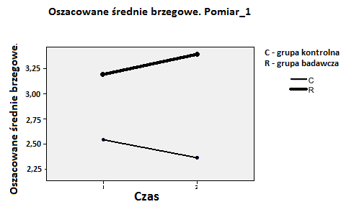
Podsumowując, uczniowie, którzy uczestniczą w zajęciach edukacyjnych teatru i dramy są bardziej empatyczni
wykazują troskę o innych i są bardziej zdolni do zmiany punktu
widzenia.
Są lepsi w rozwiązywaniu problemów i radzeniu sobie ze stresem.
Częściej są główną osobowością w klasie.
Takie osoby są znacznie bardziej tolerancyjne wobec mniejszości i cudzoziemców, jak również są bardziej aktywni obywatelami
wykazują większe zainteresowanie głosowaniem oraz uczestnictwem w sprawach publicznych.

Slide 27
Przedsiębiorczość
oznacza zdolność osoby do wcielania pomysłów w czyn.
Obejmuje ona:
twórczość, innowacyjność i podejmowanie ryzyka, a także zdolność do planowania i zarządzania przedsięwzięciami dla osiągnięcia zamierzonych celów.
Kompetencja ta pomaga wszystkim w codziennym życiu prywatnym i społecznym, zaś pracownikom pomaga uzyskać świadomość kontekstu swojej pracy i zdolność wykorzystywania szans; jest podstawą bardziej konkretnych umiejętności i wiedzy potrzebnej osobom podejmującym różne przedsięwzięcia o charakterze społecznym lub komercyjnym

Slide 28
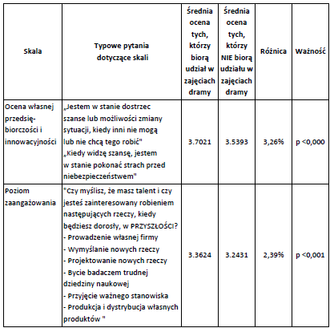
Istotność

Slide 29
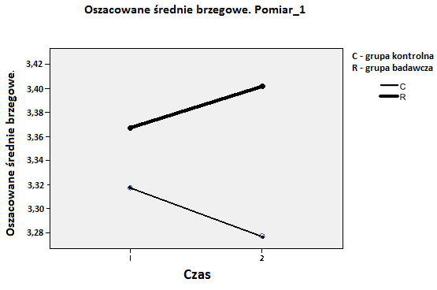
Zmiana poziomu własnego poświęcenia się osiąganiu czegoś ważnego w przyszłości (ocena własna)

Slide 30
Ekspresja kulturalna
Docenianie znaczenia twórczego wyrażania idei, doświadczeń i uczuć za pośrednictwem różnych środków wyrazu, w tym muzyki, sztuk teatralnych, literatury oraz sztuk wizualnych. Wyrażanie siebie poprzez różnorodne środki masowego przekazu [...].
Kompetencja ta obejmuje również zdolność odniesienia własnych twórczych i ekspresyjnych punktów widzenia do opinii innych. [...] Silne poczucie tożsamości jest podstawą szacunku i otwartej postawy wobec różnorodności ekspresji kulturalnej

Slide 31
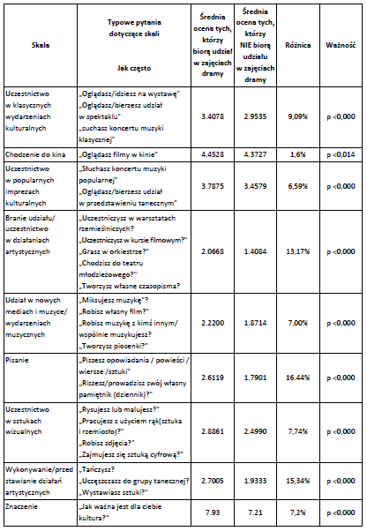
Istotność

Slide 32
Uczestnictwo w zajęciach teatru edukacyjnego i dramy ma silne przełożenie na inne gatunki sztuki i kultury – nie tylko sztuki widowiskowe, ale także pisanie, tworzenie muzyki, filmów, rzemiosło oraz uczestnictwo w różnego rodzaju działaniach związanych z kulturą i sztuką.
Ważne jest zwrócić uwagę na fakt, że te wyniki podkreślają również wpływ edukacyjnych zajęć teatru i dramy na budowanie społeczności: niektóre największe różnice mierzone są w zakresie grupowej działalności kulturalnej.

Slide 33
Wszystko to i wiele więcej
Nr 6 na naszej kostce (DICE) włącza pierwszą piątkę, ale nadaje jej też nowy wymiar, ponieważ teatr edukacyjny i drama jest zasadniczo związany z tym, co znaczy być człowiekiem. Wzrastająca obawa dotycząca spójności naszego społeczeństwa oraz rozwoju obywatelstwa demokratycznego wymaga moralnego kompasu, za pomocą którego można odnajdować siebie i innych w świecie, rozpoczynać reewaluację oraz tworzenie nowych wartości; wyobrażać sobie społeczeństwo, w którym warto żyć z bardziej wyraźnym poczuciem tego, dokąd zmierzamy i z głębokim przekonaniem na temat tego, jakimi chcemy być ludźmi.

Slide 34
Czy uczestnictwo w zajęciach teatru edukacyjnego i dramy ma wpływ na jakość życia w ogóle oraz zaangażowaniu młodych ludzi w szeroko pojęte działania i relacje z ludźmi?
młodzi ludzie, którzy regularnie uczestniczą w zajęciach teatru edukacyjnego i dramy spędzają więcej czasu, angażując się w działania o wymiarze społecznym – zarówno w domu (np. z rodzinami, dbając o młodsze rodzeństwo) oraz w szerszej społeczności (np. częściej pracują w niepełnym wymiarze godzin, spędzają czas z przyjaciółmi i częściej bywają w miejscach
wydarzeń artystycznych).
Dla kontrastu, mniej czasu spędzają oglądając telewizję lub grając w gry komputerowe.

Slide 35
Oceny nauczycieli
nauczyciele zauważają, że ci uczniowie, którzy uczestniczyli w zajęciach teatru edukacyjnego i dramy stają się lepsi w zakresie większości kompetencji niż ci, którzy nie uczestniczyli w tego rodzaju zajęciach.
Wszystkie zmiany zaobserwowane były istotne statystycznie i mieściły się w przedziale od 3% do 7.3%

Slide 36
Szczególne wyniki obserwacji
KTO RZUCA KOSTKĄ?
Teatr edukacyjny i drama reprezentują podejście skoncentrowaneg na dziecku
Zamiast spoglądać na dzieci jako na nieaktywne podmioty, podejście to stara się wspierać aktywną i twórczą rolę dzieci w procesie uczenia się.

Slide 37
Aby osiągnąć ten cel, podczas pracy z dramą wychowawcy korzystają z różnych pedagogicznych i metodycznych narzędzi oraz form pracy, takich jak:
  prezentacja nauczycieli,
  prezentacja uczniów,
  przedstawienie teatralne,
  dyskusja klasowa – debata,
  ćwiczenia dramowe,
  debata w małej grupie,
  ćwiczenia dramowe w małej grupie, praca w parach oraz praca indywidualna.

Slide 38
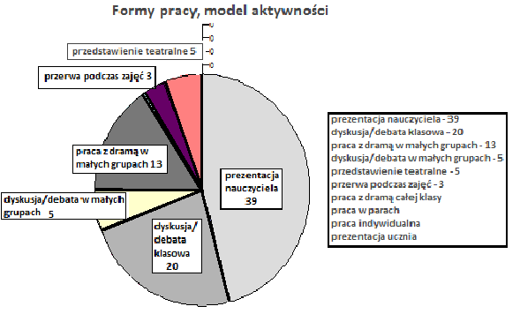
Szczególne wyniki obserwacji
Częstotliwość różnego rodzaju edukacyjnych zajęć teatru i dramy według niezależnych obserwatorów, zajęcia na Węgrzech

Slide 39
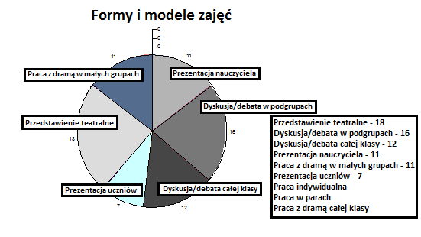
Szczególne wyniki obserwacji
Częstotliwość różnego rodzaju zajęć teatru edukacyjnego i dramy
według niezależnych obserwatorów, zajęcia z Wielkiej Brytanii

Slide 40
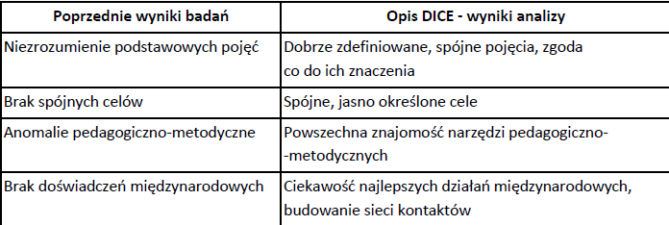
Wnioski wypływające z analizy opisów przedstawień dramowych
Charakterystyka wyników poprzednich badań kontra analiza opisów dramy w DICE

Slide 41
Dziękujemy za uwagę i zapraszamy do lektury ☺
http://www.dramanetwork.eu/

Slide 42



